Slide 2
Dýchanie, dýchacie plyny, exkrécia, respirácia
Hlasivky, štítna chrupka, 3 časti, tvorba hlasu
Bronchi, cavum nasi, nozdry, čuchová oblasť,

Slide 3
PLEURA VISCERALIS
PLEURA PARIETALIS
DIAPHRAGMA
PNEUMOTORAX
VITÁLNA KAPACITA PĽÚC

Slide 5
Pepsín
Amyláza
Ptyalín
Trypsín
Mucín
Lipáza
Chymozín
Lyzozým
HCl
gaster
dentes
hepar
oesophagus
Intestinum crassum

Slide 6
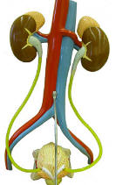
ZAUJIMAVOSTÍ ...

Slide 7
Koľko moču vylúči človek počas dňa?
Výška obličky?
Koľko ml krvi prejde obličkami za 1 sekundu?
Rozdiel primárny / sekundárny moč?

Slide 8
1,5 l moču denne
12cm (päsť dospelého človeka)
20-30ml krvi za sekundu
1,5l vs. 170l za deň (+ rozdiel v zložení)

Slide 9
Obsahuje moč kuchynskú soľ?
Čo je to URINOTERAPIA?
Dokáže človek prežiť s 1 obličkou?

Slide 10
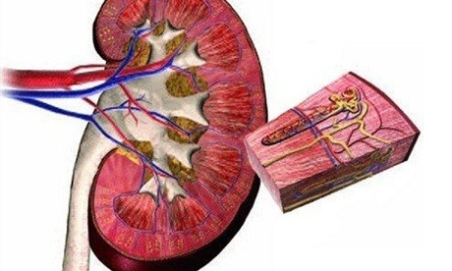
VYLUČOVACIA SÚSTAVA

Slide 11
Čo je exkrécia ???
Ktorými sústavami sa môže diať ???

Slide 12
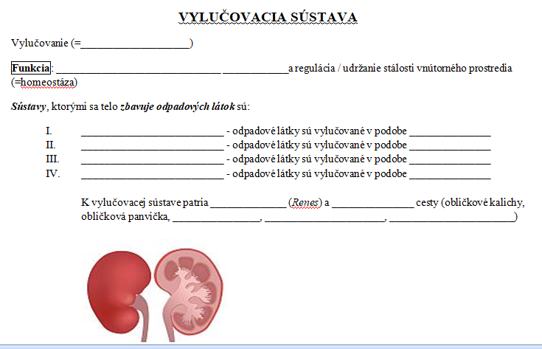

Slide 13
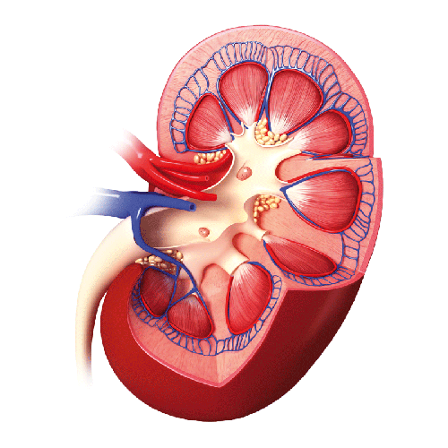
Orgány V.S.
1.
2.

Slide 14
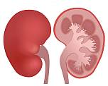
Oblička
1.kôra
2.dreň
Párový orgán – tvar: ???
farba: ???
hmotnosť: ???
STAVBA: ???

Slide 15
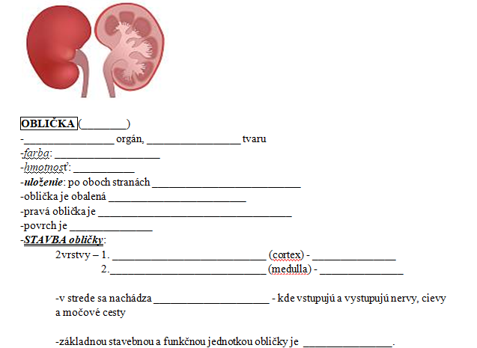

Slide 16
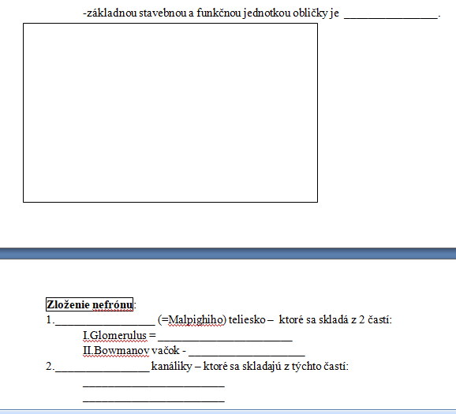

Slide 17
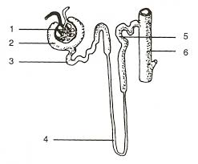
Základná stavebná a funkčná jednotka : ?????
nefrón !!!

Slide 18
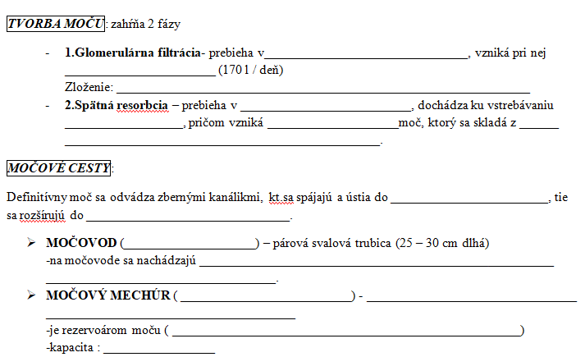

Slide 20
URETER
VESICA URINARIA
URETHRA

Slide 21
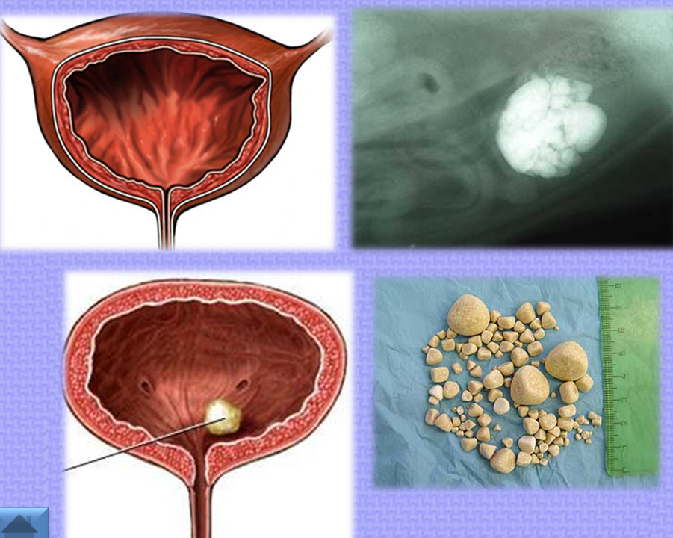

Slide 22
